Slide 1
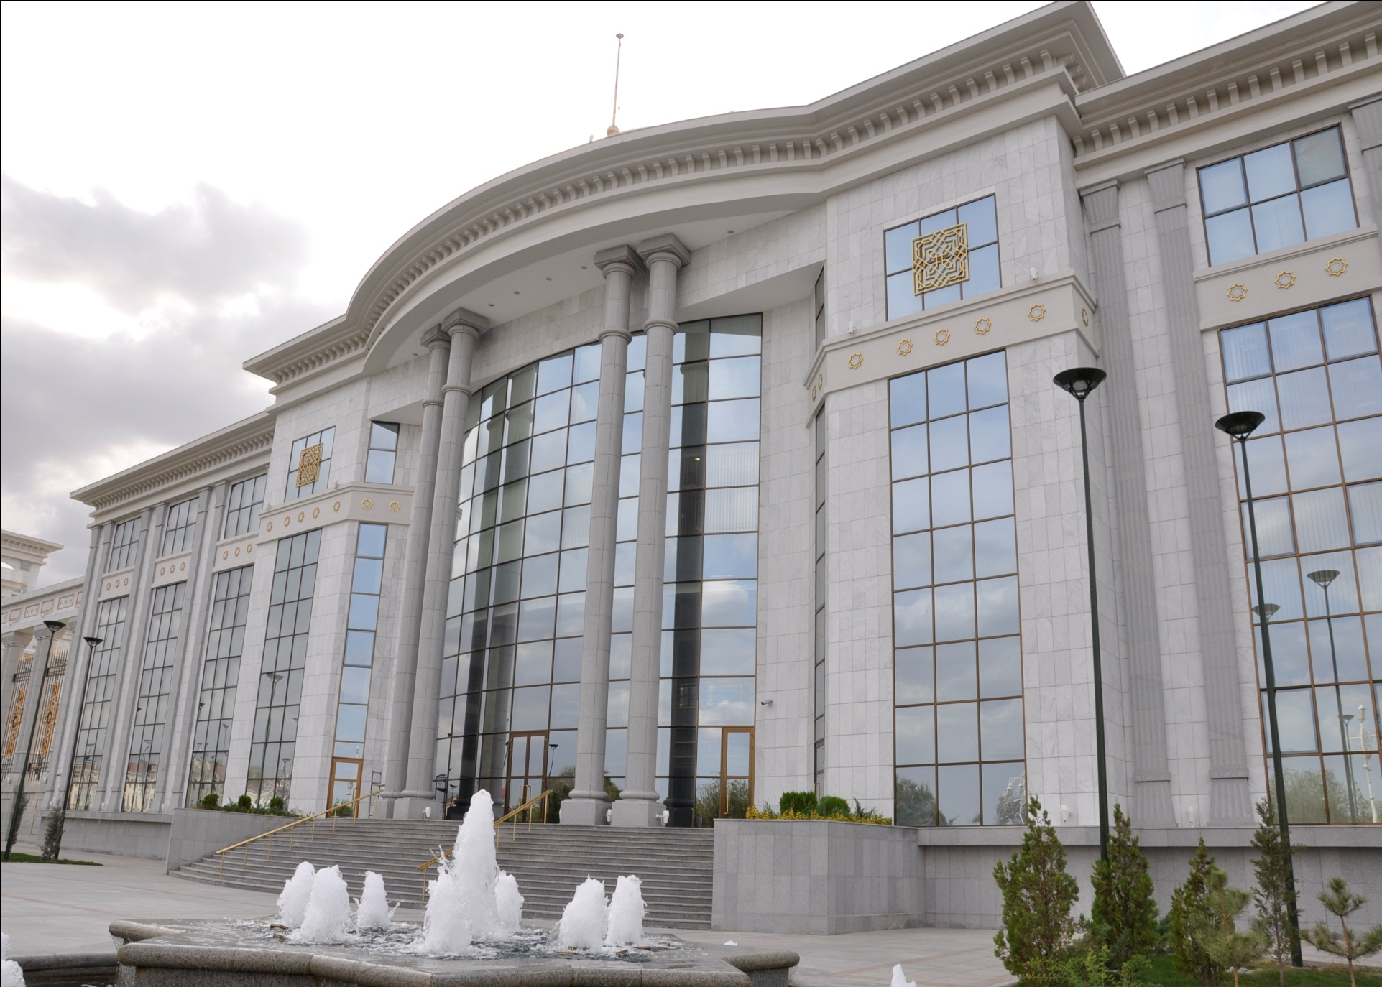


TÜRKMENISTANYŇ GORANMAK MINISTRLIGINIŇ BEÝIK SAPARMYRAT TÜRKMENBAŞY ADYNDAKY HARBY INSTITUTY
“Awiasiýa dwigatelleriň nazarýeti”dersi boýunça Leksiýa №10
Awiasiýa tehnikalary we ýaraglary kafedrasynyň toplum başlygy – uly mugallymy
podpolkownik Şehiýew Hudaýberdy

Slide 2

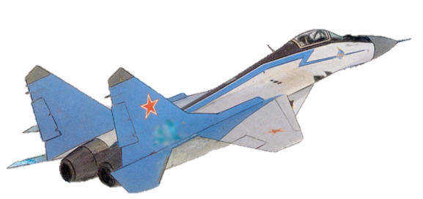
Tema №2.2. Kompressorlaryň häsiýetnamasy
we olaryň sazlaşdyrylyşy
Sapak 2.2.2. Kompressoryň durnuksyz režimi – pompaž.
Okuw soraglary:
1. Pompaž barada düşünje.
2. Merkezden daşlaşýan kompressorlaryň piçelerinden howa akymynyň gopmasy.
3. Okly kompressorlarynda pompažyň döremegi.

Slide 3

Sapagyň maksady
1. Harby talyplara kompressorlaryň durnuksyz režimi – pompaž barada düşünje bermek.
2. Olarda okly kompressoryň işi we gurluşyny öwrenmek olaryň gulluk durmuşynda bu soraglaryň zerur bolup durýandygyny terbiýelemek.

Slide 4
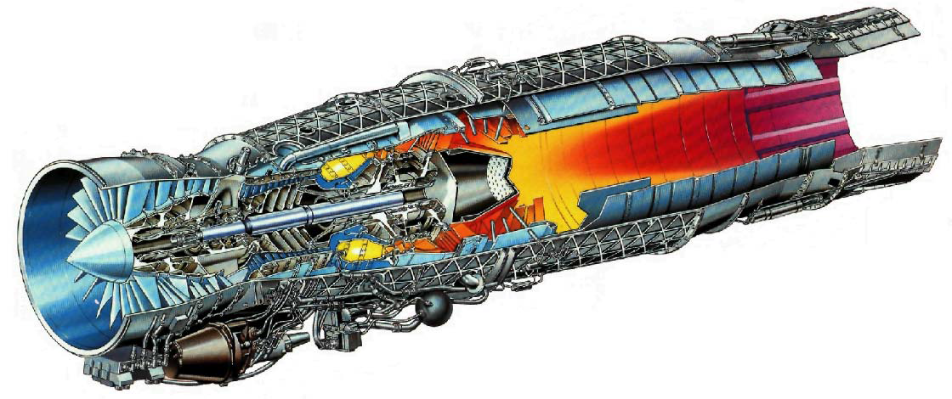
ULANYLAN EDEBIÝATLAR
1. П.К. Казанджан, Л.П. Алексеев, Нечаев Ю.Н. Теория авиационных двигателей. Военное издательство министерства обороны союза ССР Москва- 1955.

Slide 5

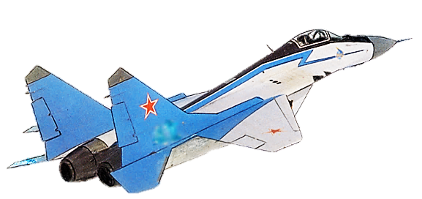
1. Pompaž barada düşünje.
Pompaž – bu kompressoryň durnuksyz işleýiş režimidir, ýagny dinamiki durnukludygyny ýitirmegidir.
Howanyň göwrümleýin harçlanylşy kesgitlenen möçberden peselende, öň belläp geçişimiz ýaly pompaž diýip atlandyrylýan kompressoryň durnuksyz işleýişi ýüze çykýar. Pompaž kompressordan akyp geçýän howa akymynyň basyşynyň we tizliginiň periodiki çaýkanmasynyň (döwürleýin üýtgemegi), şeýle hem kompressoryň kadaly iş şertlerinde oňa mahsus bolmadyk özboluşly sesiň ýüze çykmagy bilen häsiýetlendirilýär. Kompressoryň yzyndaky (soňundaky) ortaça basyş peselýär. Adatça pompažyň döreýşi howanyň kompressordan sorujy patrubka periodiki zyňylmagy bilen ýollanýar.

Slide 6

А Д N
Pompaž – adaty hadysa däl we onuň awiodwigatellerde ulanylýan kompressorlarda döremegine ýol bermeli däl. Pompažda dwigateliň kadaly işi bozulýar we onuň döredýän çekiji güýji (kuwwaty) peselýär. Aýratyn ýagdaýlarda pompaž dwigateliň öçmegine ýa-da onuň wagtyndan öň hatardan çykmagyna getirýär.
Pompaž hadysasy örän ir wagtdan bäri belli we ol diňe awiasion merkezden daşlaşýan we okly kompressorlarda dälde, eýsem howany bermek (nagnetat etmek) üçin ulanylýan beýleki görnüşli pilçeli maşynlarda duş gelýär.

Slide 7
А Д N
Ilkinji barlaglardan görnüşi ýaly, kompressorda pompaž adatça howanyň az harçlanşy bilen gysyş derjesiniň pese gaçmagyna getirýän onuň häsiýetnamanyň çep şahasynda işlände ýüze çykýar. Şondan ugur alyp uzak wagtlap pompaž hadysasynyň ýüze çykyşy diňe kompressoryň häsiýetnamasynyň bolup geçiş häsiýetine esaslanyp düşündirilipdir. Eger-de kopressor häsiýetnamanyň sag şahasynda işlese onda onuň işleýşi durnukly bolýar, eger-de çep şahasyna geçende bolsa, onuň işleýşi durnuksyz bolýar diýlip hasaplanypdyr.
Porşunly, şeýle hem reaktiw dwigatellerde işleýän ýokary basyşly kompressorlaryň çalt ösmegi pompaž hadysasyny has takyk içgin öwrenmegiň zerurlygyna getirdi.

Slide 8
А Д N
Pompažy öwrenmeklige birnäçe sowet we daşary ýurt alymlarynyň işleri bagyşlandy. Olar bu hadysanyň düýp esasyna has çuňňur düşünmäge, onuň döremeginiň sebäplerini kesgitlemäge we döremeginiň öňüni almak boýunça amaly çäreleri işläp düzmäge mümkinçilik berdi.
Häzirki zaman garaýyşlar görä pompaž kompressoryň aýratyn elementlerinde howanyň periodiki gopmasynyň örän intensiwligi bilen bolup geçýär.
Öň görkezilşi ýaly, merkezden daşlaşýan we okly kompressorlaryň pilçeli apparatlaryndan howa akymynyň gopmagy işleýiş režiminiň hasaplanan iş režiminden köp gyşarmasynda mümkin. Haýsy ýagdaýlarda howa akymyň gopmasy kompressoryň durnukly işleýşini bozýandygyny anyklalyň. Ilki başda bu soraga merkezden daşlaşýan kompressorlar üçin serederis.

Slide 9

2. Merkezden daşlaşýan kompressorlaryň piçelerinden howa akymynyň gopmasy.
Merkezden daşlaşýan kompressorlarde işçi tigiriň pilçeleriniň we pilçeli diffuzoryň öň gyralaryndan howanyň gopmasy olaryň işleýiş režimleri hasaplanan režimden kop gyşaranda bolup geçýär.
Bu, kompressoryň işleýiş režimi hasapalanan režimden gyşaranda otnositel tizligiň w₁ ugry işçi tigiriň pilçeleriniň öň gyralary bilen gabat gelmeýärde, onuň bilen belli bir i burçyny emele getirýändigi bilen düşündirilýär (48-nji surata seret).
Işçi režimiň hasaplanan ýagdaýdan haýsy ugra tarap gyşarýandygyna baglylykda gopmanyň döremegi iki ýagdaýda bolup biler.

Slide 10
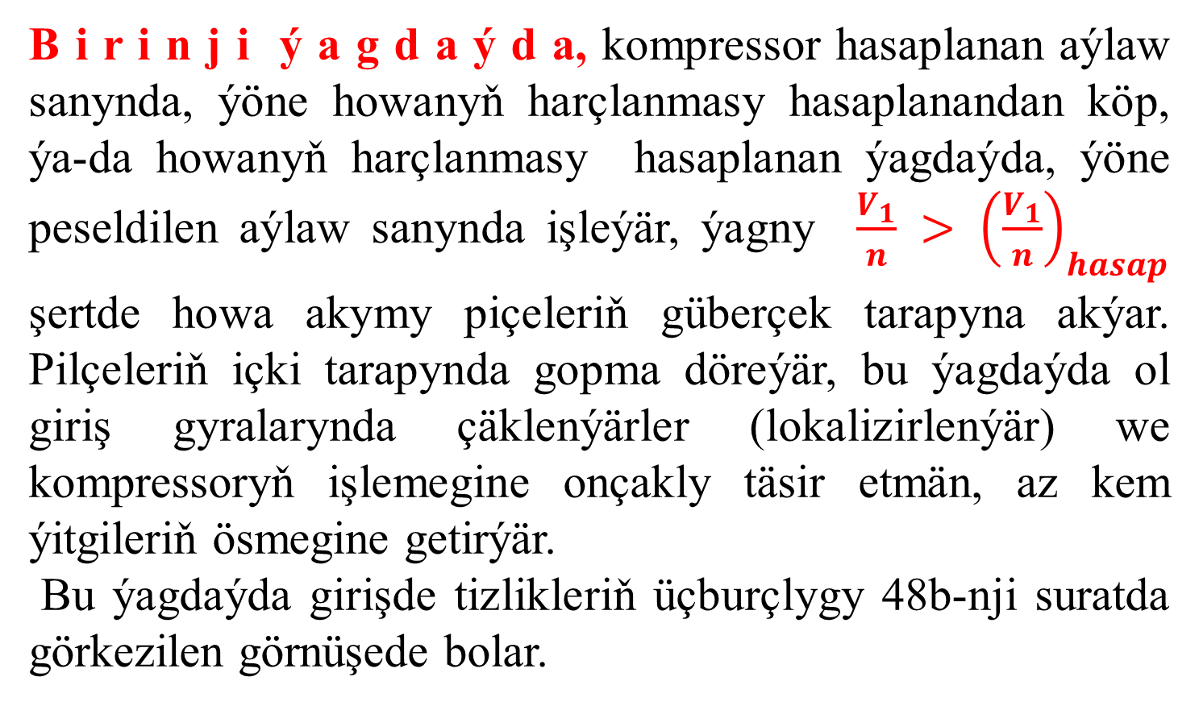
А Д N
B i r i n j i ý a g d a ý d a, kompressor hasaplanan aýlaw sanynda, ýöne howanyň harçlanmasy hasaplanandan köp, ýa-da howanyň harçlanmasy hasaplanan ýagdaýda, ýöne peseldilen aýlaw sanynda işleýär, ýagny $\frac{V_{1}}{n} > {\left(\frac{V_{1}}{n}\right)}_{hasap}$ şertde howa akymy piçeleriň güberçek tarapyna akýar. Pilçeleriň içki tarapynda gopma döreýär, bu ýagdaýda ol giriş gyralarynda çäklenýärler (lokalizirlenýär) we kompressoryň işlemegine onçakly täsir etmän, az kem ýitgileriň ösmegine getirýär.
Bu ýagdaýda girişde tizlikleriň üçburçlygy 48b-nji suratda görkezilen görnüşede bolar.

Slide 11
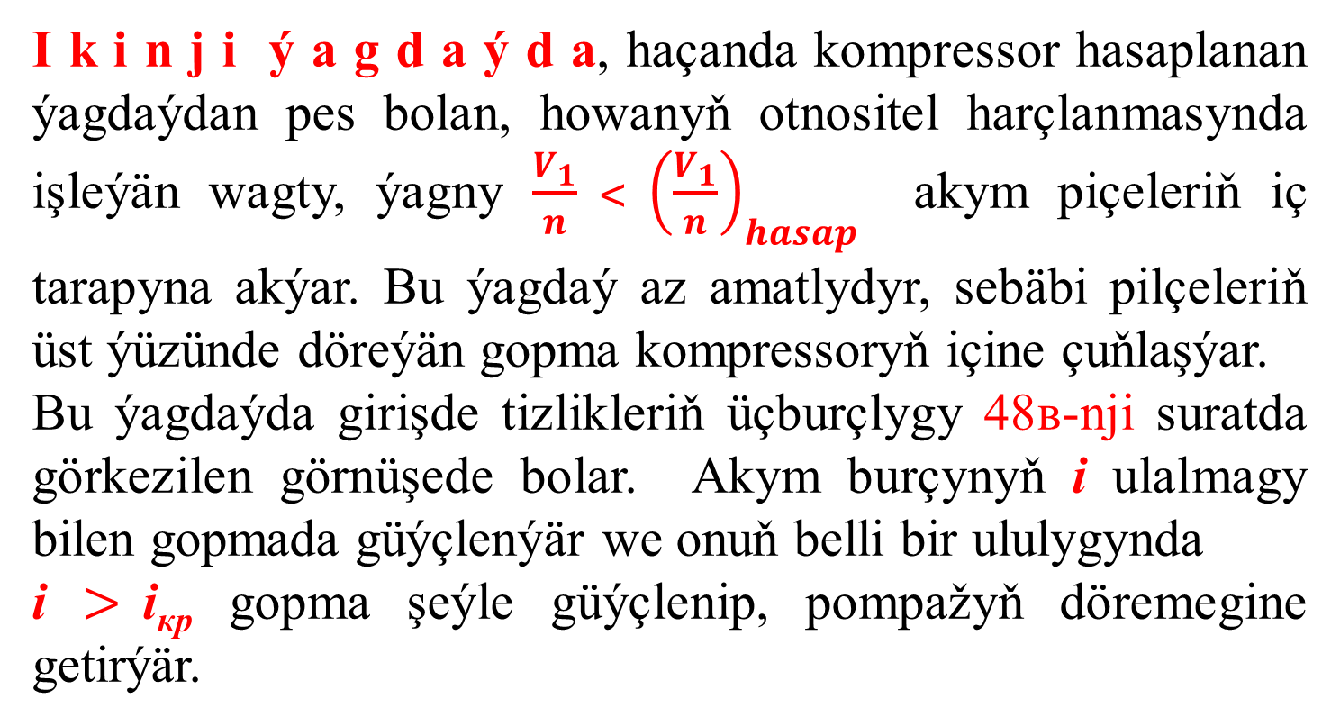
А Д N
I k i n j i ý a g d a ý d a, haçanda kompressor hasaplanan ýagdaýdan pes bolan, howanyň otnositel harçlanmasynda işleýän wagty, ýagny $\frac{V_{1}}{n} ˂ {\left(\frac{V_{1}}{n}\right)}_{hasap}$ akym piçeleriň iç tarapyna akýar. Bu ýagdaý az amatlydyr, sebäbi pilçeleriň üst ýüzünde döreýän gopma kompressoryň içine çuňlaşýar.
Bu ýagdaýda girişde tizlikleriň üçburçlygy 48в-nji suratda görkezilen görnüşede bolar. Akym burçynyň i ulalmagy bilen gopmada güýçlenýär we onuň belli bir ululygynda
i $>$i_{кр} gopma şeýle güýçlenip, pompažyň döremegine getirýär.

Slide 12
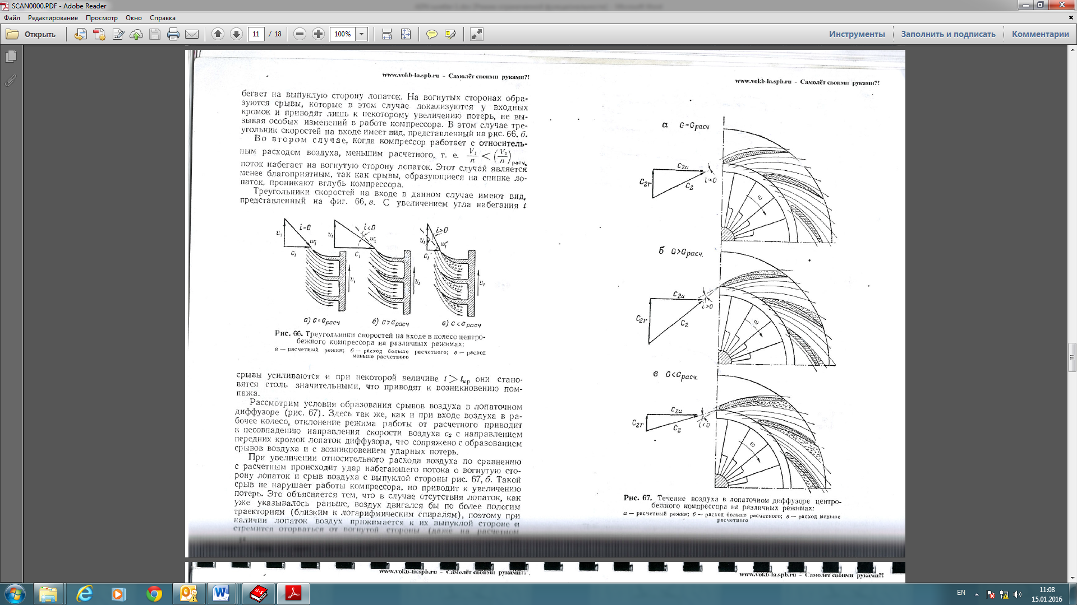
Dürli režimlerde merkezden daşlaşýan kompressorlaryň tigiriniň girişindäki tizlikleriň üçburçlugy
α – hasaplanan režim; б – harçlanma hasapana ýagdaýdan köp; в – harçlanma hasaplanan ýagdaýdan az.

Slide 13
А Д N
Piçeli diffuzorda howanyň gopmasyynyň döreýiş şertlerine seredeliň (49-njy surat). Bu ýerde hem, howanyň işçi tigire girişi ýaly işleýiş režimi hasaplanan ýagdaýdan gyşaranda howanyň gopnasyny döredýän we urgy ýitgilerini emele getirýän howanyň с₂ tizliginiň ugrynyň pilçeli diffuzoryň pilçeleriniň ugry bilen gabat gelmezligine getirýär. Howanyň hasaplanan harçlanmasyna görä onuň otnositel harçlanmasy köpeldilende howa akymynyň urgysy pilçeleriň iç ýüzünde we howanyň gopmasy bolsa güberçek tarapynda bolup geçýär (49b-nji surat). Howanyň şeýle görnüşli gopmasy kompressoryň işleýşini bozmaýar, ýöne ýitginiň köpelmegine getirýär.

Slide 14
Dürli režimlerde merkezden daşlaşýan kompressorlaryň pilçeli diffuzorynda howanyň akyşy

Slide 15
А Д N
Bu eger-de pilçeler ýok bolan ýagdaýynda, öň aýdylyp geçilişi ýaly howa ýapgyt troýektoriýa (logarifmiki spirala ýakyn) boýunça hereket ederdi, şonuň üçin pilçeleriň bar bolandygy sebäpli howa olaryň güberçek tarapyna gysylýar we iç ýüzünden gopmaga çemelleşýändigi (hasaplanan ýagdaýda hem) bilen düşündirilýär. Şonuň üçin seredilýän ýagdaý, howanyň gopmasy bolup geçýän ýerde (oblastda) onçakly ujyply däldir. Eger-de howanyň otnositel harçlanmasy hasaplanahdan pesegaçsa, diffuzoryň pilçeleriniň iç ýüzünden howa akymynyň periodiki gopmasy ýüze çykýar (49в-nji surat).

Slide 16
А Д N
Howa akymynyň ugrynyň hasaplanan ýagdaýdan gyşardygyça, gopma çalt güýçlenýär we tizden pilçeleriň aralyk kanallaryny doly eýeläp başlaýar.
Şeýlelikde pompaža getirýän, periodiki gaýtalanýan kompressoryň şol bada dykylmasy “закупорка” emele gelýär. Bu ýagdaýda howa tüweleýler bilen dolan boşluklardan howanyň hereketiniň ugruna garşy zyňylmasy mümkin. Bu, seredilýän pilçeleriň profilleriniň akyp geçiliş şertinde akymyň hakyky diffuzorlygy ýokarlanýar we diffuzorda basyşlaryň tapawutlary örän uly bolýandygy bilen düşündirilýär.

Slide 17

3. Okly kompressorlarynda pompažyň döremegi.
Okly kompressorlarda pompaž işçi tigiriň we gönüdiji apparatlaryň pilçelerinde howa akymynyň gopmagynyň esasynda döreýär.
Işçi tigiriň we gönidiji apparatyň pilçelerinden howanyň harçlanmasy hasaplanan ýagdaýdan örän azaldylan we köpeldilen ýagdaýda akyp geçiş shemasy 50-nji we 51-nji suratlarda görkezilendir.
Howanyň hasaplanan ýagdaýda harçlanmasyna görä onuň otnositel harçlanmasy köpeldilende (haçanda okuň ugryna bolan tizlik, aýlaw tizlikden çalt ösende) β₁ burçy ulalýar. Pilçelere barýan i akym burçy otrisatel bolýar (50-nji surata seret).

Slide 18
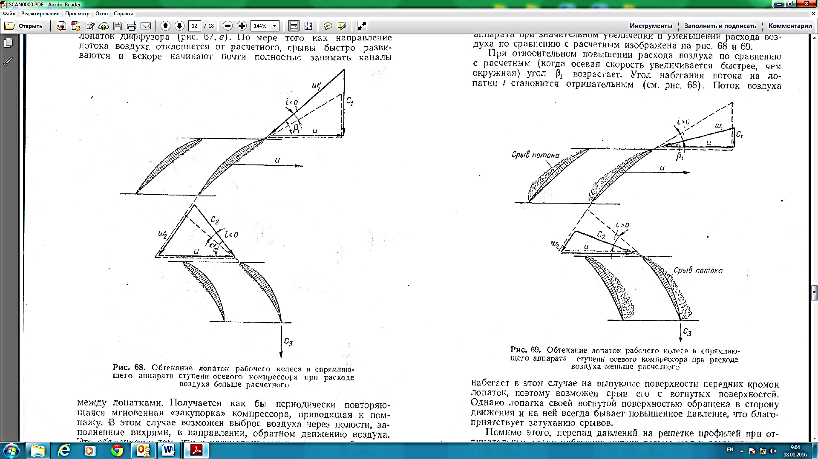
Okly kompressoryň basgançagynyň işçi tigiriniň we gönüdiji apparatyň pilçelerinden howanyň harçlanmasy hasaplanan ýagdaýdan köp ýagdaýynda akyp geçişi

Slide 19
А Д N
Bu ýagdaýda howa akymy pilçeleriň öň gyrasynyň güberçek tarapyny akyp geçýär, şonuň üçin onuň gopmasy iç ýüzünde bolmagy mümkin.
Ýöne pilçäniň iç ýüzi hereketiň ugruna öwrülendir we ol ýerde hemişe gopanyň peselip gitmekligine ýardam berýän howanyň ýokary basyşy bardyr.
Mundan başgada, akymyň otrisatel burç bilen akyp geçmeginde profiller gözeneginde basyşyň tapawutlary örän azdyr we bu ýagdaýda gopma zology bar bolanda hem howanyň yza akmagy ýüze çykmaýar.

Slide 20
А Д N
Hasaplanan ýagdaý bilen deňeşdirilende howanyň harçlanmasy otnositel peseldilende (haçanda okuň ugryna bolan tizlik, aýlaw tizlikden çalt peselende) β₁ burçy hasaplanan režimdäkiden kiç bolýar, akym burçy i bolsa ulalýar. Indi howa pilçeleriň iç ýüzüni akyp geçýär we şonuň üçin güberçek tarapyndan gowanyň gopmasy bolmagy mümkin (51-nji surata seret).

Slide 21
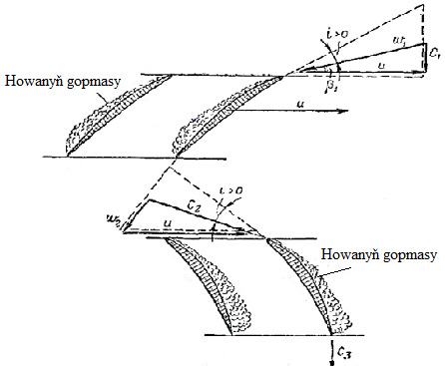
Okly kompressoryň basgançagynyň işçi tigiriniň we gönüdiji apparatyň pilçelerinden howanyň harçlanmasy hasaplanan ýagdaýdan az ýagdaýynda akyp geçişi

Slide 22
А Д N
Pilçeler terapyndan emele getirilýän kanalyň egiriçyzykly görnüşi bardygyny belläp geçmek gerekdir. Onda howa akymy hereket edip, inersiýasy boýunça pilçeleriň güberçek tarapyndan gopmaga ymtylyp, iç ýüzüne gysylýar.
Şonuň üçin güberçek tarapdan gopmanyň döremegi üçin şert has amatlydyr. How akymy hasaplanan ugurdan has uly gyşaranda emele gelýän gopma zoloklary ep-esli bolýar, bu-da howanyň kadaly akmagynyň bozulmagyna getirýär.
Seredilýän akyp geçme şertinde, ýagny profilleriň gözeneklerine howa akymy uly burç bilen baranda, olarda basyşlaryň ep-esli tapawutlary döreýär. Şonuň üçin howanyň ýokary basyşly tüweleýli zoloklaryndan pes basyşly zoloklara zyňylmagy mümkin, ýagny onuň hereketiniň garşysyna zyňylmagy mümkin.

Slide 23
А Д N
Akymyň şuňa meňzeş gopmasynyň emele gelisiniň we güçlenmeginiň şekilini gönüdiji apparatlarda hem görüp bolýar (50 we 51-nji suratlara seret).
Şu aýdylanlardan, awiasion dwigatellerinde pompažyň çeşmesi bolup kompressor durýar. Kompressoryň haýsam bolsa bir elementinde howa akymynyň örän güýçli gopmasy dörände az harçlanmada-da pompaž döräp biler.
Kompressoryň bir elementini howa akyp geçende gopma režimi dörände howanyň kadaly akyp geçişiniň bozulmagyna getirýär we onuň başga elementinde gopmanyň döremegine getirýär.
Pompažda ýüze çykýan çaýkanma prosesiň ösmegine we goldaw bermegine, kompressoryň işleýän sistemasy hem örän uly täsir adýär, aýratyn hem giriş we çykyş truboprowodlarynyň uzynlygy.

